Slide 1




第3章 基础数据结构
连接高校和企业·助力职业教育升级
罗勇军
QQ：15512356 微信：13916333036
本书有C++、Python两个版本课件，这是C++版
蓝桥云课 https://www.lanqiao.cn/courses/13228

Slide 2

数组
链表
目录
队列
栈
二叉树

Slide 3
数据结构
什么是数据结构？
每道编程题都有输入数据和输出数据，输入数据是代码处理的对象，输出数据是代码运行的结果。代码在执行过程中需要用一定的方式来存储、处理数据，就是数据结构。
《数据结构》教材一般包含
线性表（数组、链表）、栈和队列、串、多维数组和广义表、哈希、树和二叉树、图、排序等。
基础数据结构
数组、链表、队列、栈、二叉树。

Slide 4
3.1 数组
数组
把数据连续存储在空间中。
虽然简单，但是在竞赛中至关重要，因为其他数据结构都可以用数组来模拟，即“物理存储上是数组，逻辑上是其他数据结构”。
用数组模拟其他数据结构，不是工程项目的正规做法，但是非常适合算法竞赛，因为这样编码快、不易出错。
某些难题，可以用数组处理数据求得部分分数。

Slide 5
例题：高精度加法lanqiaoOJ题号1516
【问题描述】输入两个整数a和b，输出这两个整数的和。a和b都不超过100位。

Slide 6
关键是处理大数的输入，因为整数a和b太大，无法直接赋值给C++的变量，不能按数字读入，只能按字符读入。
大数a用字符串string a来存，一个字符存一位数字，a[0]存最高位，a[1]存次高位，…，a[n-1]存最低位，等等。a加上b，模拟每一位相加，处理进位。

Slide 7

#include <bits/stdc++.h>
using namespace std;
string add(string a,string b){
string s; //存结果
int c = 0; //进位
for(int i=a.size()-1,j=b.size()-1;i>=0||j>=0||c>0;i--,j--){
if(i>=0) c += a[i]-'0';
if(j>=0) c += b[j]-'0';
s += (c%10)+'0'; //注意这里的s，低位在前，高位在后
c /= 10;
}
reverse(s.begin(),s.end()); //反过来，高位在前，低位在后
return s;
}
int main(){
string a,b; cin>>a>>b; //用字符串方式读入整数a，b
cout<<add(a,b);
return 0;
}
python版本

Slide 8
例题：阶乘计算 lanqiaoOJ题号1515
【问题描述】输入一个正整数n，输出n!的值。N<=1000。

Slide 9
这是一道高精度题目，高精度算法用数组实现。编码时有以下细节：
1）定义一个大数组a[]来存大数，数组的一个元素存大数的一位。例如a[0]存个位，a[1]存十位，a[2]存百位，等等。
2）数组a[]需要定义成多大？用windows自带的计算器直接算出来，1000! ≈ 4×102567。代码中简单地定义成一个更大的a[10000]。
3）模拟乘法计算，处理进位。例如356×8。先计算个位的6×8，得48，其中个位的8等于48%10=8，进位的4等于48/10=4。
4）按3）的计算方法，计算n!。
5）最后打印，从最高位开始打印。先找到最高位，即第一个不等于0的数，然后从高位往最低位打印。

Slide 10
#include <bits/stdc++.h>
using namespace std;
const int N = 10000;
int a[N] = {0}; //存结果，注意大静态数组要定义在全局
int main(){
int n; cin >> n;
a[0] = 1;
for(int i=1;i<= n;i++){ //模拟计算n!
int carry = 0; //进位
for(int j=0;j< N;j++){ //两个数相乘
a[j] = a[j] * i + carry;
carry = a[j] / 10;
a[j] = a[j] % 10;
}
}
int last; //准备打印。找最高位，就是第一个不等于0的最高位
for(int i=N-1;i>=0;i--){
if (a[i] != 0){
last = i;
break;
}
}
for(int i=last; i>=0;i--) cout << a[i]; //从最高位开始打印
return 0;
}
python版本

Slide 11

数组的缺点
1）需要占用连续的空间
若某个数组很大，可能没有这么大的连续空间给它用。
2）不方便删除和插入
例如删除数组中间的一个数据，要把后面所有的数据往前挪填补这个空位，产生大量的拷贝。
中间插入数据，也同样不方便操作。

Slide 12

3.2 链表
不需要把数据存储在连续的空间上
删除和增加数据都很方便
链表可以看成是用指针串起来的数组，它用一串位于任意位置的存储单元存线性表的数据元素，这些存储单元可以连续，也可以不连续。

Slide 13
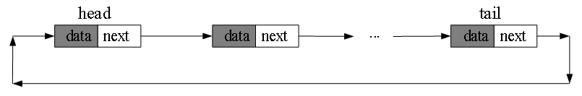
单向链表
指针是单向的，只能从左向右单向遍历数据。比较特殊的是头和尾，为了方便从任何一个位置出发能遍历到整个链表，让首尾相接，尾巴tail的next指针指向头部head的data。

Slide 14
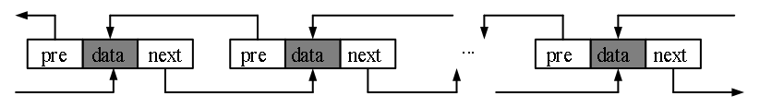
双向链表
每个结点有两个指针，pre指针指向前一结点，next指针指向后一结点。双向链表也是首尾相接，最后结点的next指针指向第一个结点，第一个结点的pre指针指向最后的结点。

Slide 15
链表的实现1：单向静态链表
静态链表使用预先分配的一段连续空间来存储链表，也就是用一个数组来模拟链表，逻辑上实现了链表的所有操作，物理上仍然是使用了连续的空间。
（1）链表结点的定义。
（2）链表初始化。
（3）遍历链表。沿着nextid指针访问所有结点。
（4）删除结点。若当前结点是now，删除它，需要先找到前一个结点pre，然后nodes[pre].nextid = nodes[now].nextid。
（5）插入结点。由于是用数组来模拟链表的，需要插入一个结点时，只能把数组末尾还没用到的新nodes[]赋值给新结点。

Slide 16
const int N = 10000; //按需要定义静态链表的空间大小
struct node{ //单向链表
int id; //这个结点的id
int data; //数据
int nextid; //指向下一个结点的id
}nodes[N]; //静态分配需要定义在全局
//为链表的next指针赋初值，例如：
nodes[0].nextid = 1;
for(int i = 1; i <= n; i++){
nodes[i].id = i; //把第i个结点的id就赋值为i
nodes[i].nextid = i + 1; //next指针指向下一个结点
}
//定义为循环链表：尾指向头
nodes[n].nextid = 1;
//遍历链表，沿着nextid访问结点即可
//删除结点。设当前位于位置now，删除这个结点。需要找到前一个结点，即preid指针
nodes[preid].nextid = nodes[now].nextid; //跳过结点now，即删除now
now = nodes[preid].nextid; //更新now
//插入结点，略
python版本

Slide 17
链表的实现2：STL list
list 是双向链表，它的内存空间可以是不连续的，通过指针访问结点数据，它能高效率地删除和插入。list是真正的链表。

Slide 18
//定义一个list
list<int>node;
//为链表赋值，例如定义一个包括n个结点的链表
for(int i=1;i<=n;i++)
node.push_back(i);
//遍历链表，用it遍历链表，例如从头遍历到尾：
list<int>::iterator it = node.begin();
while(node.size()>1){ //list的大小由STL自己管理
it++;
if(it == node.end()) //循环链表，end()是list末端下一位置
it = node.begin();
}
//删除一个结点
list<int>::iterator next = ++it;
if(next==node.end()) next=node.begin(); //循环链表
node.erase(--it); //删除这个结点，node.size()自动减1
it = next; //更新it
//插入结点，见下面的例题“自行车停放”
python版本

Slide 19
例题1
自行车停放 lanqiaoOJ题号1518
【题目描述】
有n辆自行车依次来到停车棚，除了第一辆自行车外，每辆自行车都会恰好停放在已经在停车棚里的某辆自行车的左边或右边。(e.g.停车棚里已经有3辆自行车，从左到右编号为：3, 5, 1。现在编号为2的第4辆自行车要停在5号自行车的左边，所以现在停车棚里的自行车编号是：3, 2, 5, 1)。
给定n辆自行车的停放情况，按顺序输出最后停车棚里的自行车编号。n≤100000。

Slide 20
#include <bits/stdc++.h>
using namespace std;
list<int>::iterator locate[100003]; //小技巧
int main(){
int n,a; cin>>n>>a;
list<int> L; //链表
L.push_back(a); //插入第一个编号
locate[a] = L.begin(); //迭代器地址存入数组
n--;
while(n--){
int x,y,z; cin>>x>>y>>z;
list<int>::iterator temp = locate[y];
if(z==0){ //把x插到y的左边
L.insert(temp,x);
locate[x] = --temp; //将新插入的元素地址记录到数组中
}
else{
L.insert(++temp,x);
locate[x] = --temp;
}
}
for(list<int>::iterator it=L.begin();it!=L.end();it++)
cout << *it <<" ";
return 0;
}
本题是链表。
由于n较小，用list实现，一次查询是O(n)的，一次插入是O(n)的。

Slide 21


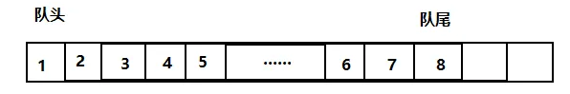

python版本
3.3 队列
【特征】
先进先出 FIFO(First in First Out )
只能从队头离开队列
只能从队尾进入队列
【缺点】
队列的查找慢，从头到尾一个个查找

Slide 22
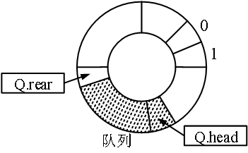
python版本
循环队列：避免溢出
用一组连续的存储单元依次存放队列元素
head指示队列头元素
rear指向尾元素
当head和rear走到底时，下一步回到开始的位
置，从而在这组连续空间内循环。

Slide 23
STL queue
python版本
使用C++的STL queue，不用自己管理队列，代码很简洁。队列的部分操作：
queue<Type> q; //定义队列，Type为数据类型，如int，float，char等
q. push(item); //把item放进队列
q.front(); //返回队首元素，但不会删除
q.pop(); //删除队首元素
q.back(); //返回队尾元素
q.size(); //返回元素个数
q.empty(); //检查队列是否为空

Slide 24
例题：队列操作
lanqiaoOJ题号1519
python版本
【题目描述】
根据输入的操作命令操作队列。
【输入样例】
7
1 19
1 56
2
3
2
3
2
【输出样例】
19
1
56
0
no
【输入描述】
第一行一个数字 N。 接下来 N 行，每行第一个数字为操作命令：1入队、2出队并输出、3计算队中元素个数并输出。1≤N≤50。
【输出描述】
若干行，每行显示一个 2 或 3 命令的输出结果。注意：2出队命令可能会出现空队出队（下溢），请输出“no”，并退出。

Slide 25
#include <bits/stdc++.h>
using namespace std;
int main(){
queue<int> q;
int n; cin>>n;
while(n--){
int num; cin>>num;
switch(num){
case 1:
int element; cin>>element;
q.push(element);
break;
case 2:
if(q.empty()==0){ cout<<q.front()<<endl; q.pop();}
else{ cout<<"no"<<endl; return 0;}
break;
case 3:
cout<<q.size()<<endl;
break;
}
}
return 0;
}
用STL queue实现

Slide 26
优先队列
一种特殊的队列：优先队列。
特点：最优数据（最大值或最小值）始终位于队列头部。
效率高：
新数据插入队列后，计算新的最优队头，计算复杂度是O(logn)；
弹出最优的队头后，计算新的最优队头，计算复杂度也是O(logn)。

Slide 27
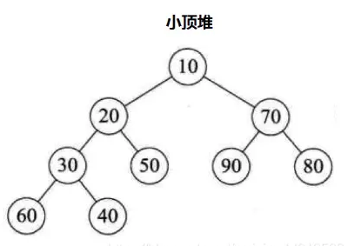
优先队列：二叉堆实现
从堆顶弹出最小值
把新元素插入堆
弹出和插入的效率：O(logn)

Slide 28
python版本
C++ STL优先队列priority_queue
定义：priority_queue<Type, Container, Functional>
Type是数据类型，Container是容器类型（用数组实现的容器，默认是vector），Functional是比较的方式，当需要用自定义的数据类型时才需要传入这三个参数，使用基本数据类型时，只需要传入数据类型，默认是大顶堆。
priority_queue的部分操作：
priority_queue<Type, Container, Functional> //定义队列
pq.push(); //入队
pq.pop(); //出队
pq.size() //返回当前队列元素个数
pq.top(); //返回队首元素
pq.empty(); //判断是否为空（空返回 1，非空返回 0）

Slide 29

python版本
3.4 栈
【栈(stack)】
“先进后出” LIFO(last in first out)
栈：只有唯一的一个出入口
队列：有两个口，一个入口和一个出口。
【三种实现】
LifoQueue、list、deque

Slide 30
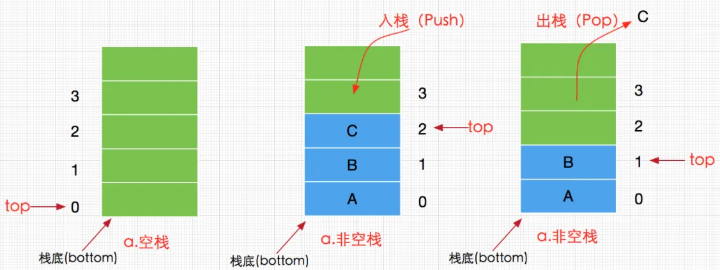
python版本
栈的操作
进栈
出栈
栈顶
栈的容量

Slide 31
python版本
STL stack
STL stack的有关操作：
stack<Type> s; //定义栈，Type为数据类型，如int，float，char等
s.push(item); //把item放到栈顶
s.top(); //返回栈顶的元素，但不会删除。
s.pop(); //删除栈顶的元素，但不会返回。在出栈时需要进行两步操作，先top()获得栈顶元素，再pop()删除栈顶元素
s.size(); //返回栈中元素的个数
s.empty(); //检查栈是否为空，如果为空返回true，否则返回false

Slide 32
例题：汉诺塔
lanqiaoOJ题号1512
python版本
【题目描述】汉诺塔是一个古老的数学问题：有三根杆子A，B，C。A杆上有N个(N>1)穿孔圆盘，盘的尺寸由下到上依次变小。要求按下列规则将所有圆盘移至C杆：
每次只能移动一个圆盘；大盘不能叠在小盘上面。
问：如何移？最少要移动多少次？
【输入描述】一行，包含 2个正整数，一个是 N，表示要移动的盘子数；一个是 M，表示最少移动步数的第 M 步。
【输出描述】共 2 行。第一行输出格式为：#No: a->b，表示第 M 步骤具体移动方法，其中 No 表示第 M 步移动的盘子的编号（N个盘子从上到下依次编号为 1 到 n），表示第M步是将 No号盘子从 a 杆移动到 b 杆（a和 b 的取值均为 {A、B、C}）。
第 2 行输出一个整数，表示最少移动步数。
【输入样例】 【输出样例】
3 2 #2: A->B
7

Slide 33
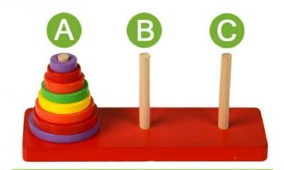
python版本
汉诺塔—递归
把n个盘子的问题，递归成n-1个盘子的问题。
A、B、C三个杆子，开始时n个盘子都位于A上。
把n个盘子中最下面的大盘子看成一个整体X，把上面的n-1个盘子看成一个整体Y。
移动方法：
（i）把Y从A移动到B上。
（ii）把X从A移动到C上。
（iii）把Y从B移动到C上。

Slide 34
#include<bits/stdc++.h>
using namespace std;
int sum = 0, m;
void hanoi(char a,char b,char c,int n){ //递归函数
if(n==1) {
sum++;
if(sum==m) cout<<"#"<<n<<": "<<a<<"->"<<c<<endl;
}
else { //把n层递归到n-1层
hanoi(a,c,b,n-1); //
sum++;
if(sum==m) cout<<"#"<<n<<": "<<a<<"->"<<c<<endl;
hanoi(b,a,c,n-1);
}
}
int main(){
int n; cin>>n>>m;
hanoi('A','B','C',n);
cout<<sum<<endl;
return 0;
}
递归实现

Slide 35
（2）用栈模拟汉诺塔
#include<bits/stdc++.h>
using namespace std;
const int N = 30;
int sum = 0, m;
stack<int> st[4];
void move(int x, int y,int n){ //移动圆盘
int element = st[x].top(); //从杆子x上取出顶部的圆盘放到杆子y上
st[x].pop();
st[y].push(element);
sum++;
char a,b; //用于打印
if(x==1) a='A'; if(x==2) a='B'; if(x==3) a='C';
if(y==1) b='A'; if(y==2) b='B'; if(y==3) b='C';
if(sum == m) cout<<"#"<<n<<": "<<a<<"->"<<b<<endl;
}
void hanoi(int n, int x, int y, int z){
if(n==1) move(x,z,n);
else{
hanoi(n-1, x, z, y);
move(x,z,n);
hanoi(n-1, y, x, z);
}
}
int main(){
int n; cin>>n>>m;
for(int i=n;i>=1;i--)
st[1].push(i);
hanoi(n,1,2,3);
cout<<sum<<endl;
return 0;
}
汉诺塔有3根杆子，每根杆子上的圆盘是“先进后出”的，正是一个栈，3根杆子就是3个栈。
用栈模拟汉诺塔。

Slide 36
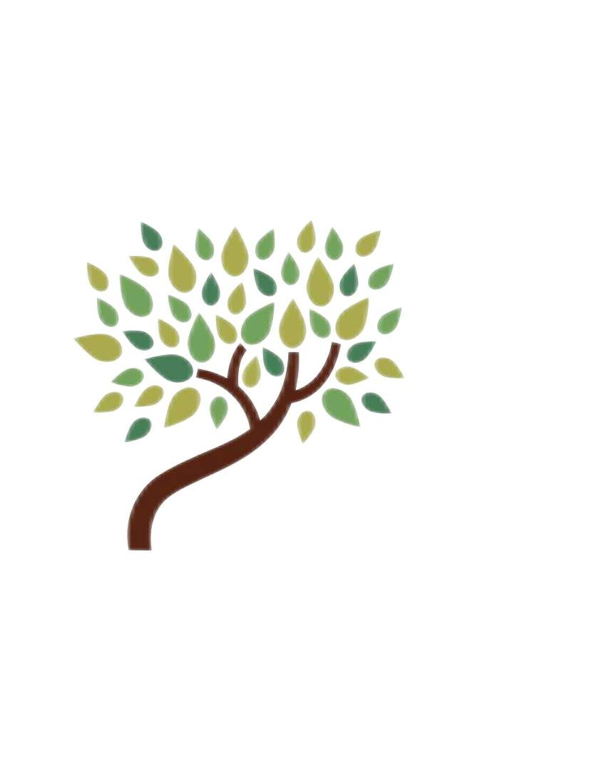
python版本
3.5 二叉树
高级数据结构之根基
效率极高
适合复杂操作：区间（查询、更新、合并）、分治…

Slide 37
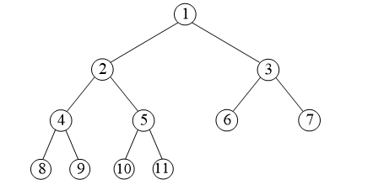
python版本
二叉树性质
每个节点最多有两个子节点：左孩子、右孩子
以它们为根的子树称为左子树、右子树。
二叉树的每个节点不必全有左、右孩子，可以只有一个孩子或没有孩子，没有孩子的结点称为叶子节点。
二叉树的第i层，最多有2^{i-1}个节点
有n个点的平衡二叉树，共有O(logn)层

Slide 38
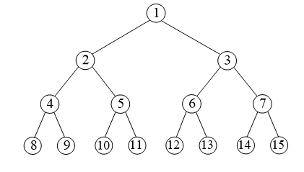
python版本
满二叉树、完全二叉树
【满二叉树】
每一层的结点数都是满的
【完全二叉树】
只在最后一层有缺失，缺失的编号都在最后
几乎完美的平衡二叉树
满二叉树
完全二叉树

Slide 39
python版本
平衡二叉树
在平衡二叉树上能进行极高效率的访问。例如满二叉树或完全二叉树，二叉树每一层的结点数量按2的倍数递增，能极快地扩展到很大的范围。一棵有N个结点的满二叉树，树的高度是O(logN)。从根结点到叶子结点，只需要走logN步，例如N = 100万，树的高度仅有20，只需要20步就能到达100万个结点中的任意一个。
高级数据结构≈基于二叉树的数据结构
满二叉树
完全二叉树

Slide 40
python版本
不平衡二叉树
“链状”二叉树。
每一层都缺失很多结点，退化成一个长链条状。
失去了二叉树天然的优势。
只有在平衡的二叉树上才能进行高效的操作。
不平衡的二叉树退化成了线性结构，和低效的
链表没多大区别。
“链状”二叉树

Slide 41
例题：完全二叉树的权值
2019年第十届省赛，lanqiaoOJ题号183
python版本
【题目描述】 给定一棵包含N 个节点的完全二叉树，树上每个节点都有一个权值,按从上到下、从左到右
的顺序依次是A₁, A₂, …, A_{N}。现在小明要把相同深度的节点的权值加在一起,他想知道哪个深度的结点
权值之和最大？如果有多个深度的权值和同为最大,请你输出其中最小的深度。注：根的深度是1。
【输入描述】 第一行包含一个整数 N1≤N≤10⁵）。第二行包含 N 个整数 A₁, A₂, …, A_{N}​（−10⁵≤A_{i}≤10⁵）。
【输出描述】一个整数表示答案。
【输入样例】 【输出样例】
7 2
1 6 5 4 3 2 1

Slide 42
#include<bits/stdc++.h>
using namespace std;
int a[101000];
int p(int deep){ //返回第deep层的数量，1,2,4,8,16,...
return pow(2,deep);
}
int main(){
int n,mindeep=1,i=2,deep=2;
scanf("%d %d",&n,&a[1]);
long long maxx = a[1]; //最大和，初值为第一层的和
for(i=2;i<=n;i++) scanf("%d",&a[i]);
i = 2; //第二层从a[2]开始
while(i<=n){
long long sum=0;
for(;i<p(deep)&&i<=n;i++) sum+=a[i]; //计算第deep层的和
if(sum > maxx) maxx = sum, mindeep = deep;
deep++;
}
cout << mindeep;
return 0;
}
一棵完全二叉树
第1层1个，第2层2个，第3层4个，…，
最后第k层最多2^{k-1}个
第i层存储第2^{i-1}个到第2^{i—}1个数。

Slide 43
python版本
二叉树的存储：竞赛做法
为了编码简单，加快速度，竞赛时用静态数组来实现二叉树。
定义静态数组：tree=['']*N
根节点：tree[1]
节点tree[p]的左子节点：tree[2*p]
节点tree[p]的右子节点：tree[2*p+1]

Slide 44
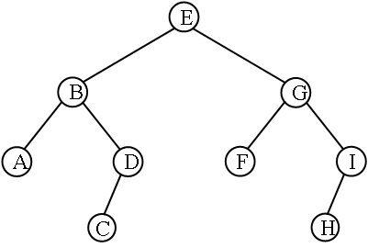
python版本
二叉树的遍历：宽度优先遍历
步骤 | 出队列 | 进队列 | 当前队列
1 |  | E | E
2 | E | BG | BG
3 | B | AD | GAD
4 | G | FI | ADFI
5 | A |  | DFI
6 | D | C | FIC
7 | F |  | IC
8 | I | H | CH
9 | C |  | H
10 | H |  | 空
宽度优先遍历：一层层地遍历二叉树，用队列实现。
出队列的顺序：EBGADFICH
按层次深度逐层输出。

Slide 45
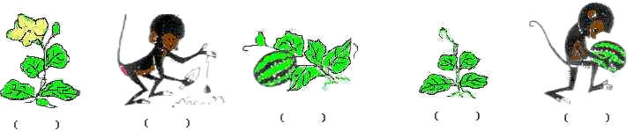
二叉树的深度优先遍历
先（根）序遍历
中（根）序遍历
后（根）序遍历

Slide 46
先（根）序遍历
void preorder (node *root){
cout << root ->value; //打印结点的值
preorder (root -> lson); //递归左子树
preorder (root -> rson); //递归右子树
}
按父、左儿子、右儿子的顺序访问：
EBADCGFIH
先序遍历的第一个结点是根

Slide 47
中（根）序遍历
void inorder (node *root){
inorder (root -> lson); //递归左子树
cout << root ->value; //输出
inorder (root -> rson); //递归右子树
}
按左儿子、父、右儿子的顺序访问：
ABCDEFGHI
结果为什么是字典序？

Slide 48
中（根）序遍历的特点
ABCDEFGHI
返回的结果：根结点左边的点都在左子树上，右边的都在右子树上。
例：E是根，E左边的“ABCD”在它的左子树上；
例：在子树“ABCD”上，B是子树的根，“A”在它的左子树上，“CD”在它的右子树上。

Slide 49
后（根）序遍历
void postorder (node *root){
postorder (root -> lson); //递归左子树
postorder (root -> rson); //递归右子树
cout << root ->value; //输出
}
按左儿子、右儿子、父的顺序访问：
ACDBFHIGE
后序遍历的最后一个结点是根

Slide 50
三种遍历的关系
已知二叉树的：“中序遍历+先序遍历”，或者“中序遍历+后序遍历”，都能确定一棵树。
但是只有“先序遍历+后序遍历”，不能确定 一棵树。
例如左图，它们的先序遍历都是"1 2 3"，后序遍历都是"3 2 1"。

Slide 51
例题：FBI树
lanqiaoOJ题号571
python版本
【题目描述】 我们可以把由“0”和“1”组成的字符串分为三类：全“0”串称为B串，全“1”串称为I串，既含“0”又含“1”的串则称为F串。FBI树是一种二叉树，它的结点类型也包括F结点，B结点和I结点三种。由一个长度为2^{N}的“01”串S可以构造出一棵FBI树T，递归的构造方法如下：
1．T的根结点为R，其类型与串S的类型相同；
2．若串S的长度大于1，将串S从中间分开，分为等长的左右子串S1和S2；由左子串S1构造R的左子树T1，由右子串S2构造R的右子树T2。
现在给定一个长度为2^{N}的“01”串，请用上述构造方法构造出一棵FBI树，并输出它的后序遍历序列。
【输入描述】 第一行是一个整数 N （0 ≤ N ≤ 10）。第二行是一个长度为 2^{N}的 “01” 串。
【输出描述】输出一个字符串，即 FBI 树的后序遍历序列。
【输入样例】 【输出样例】
3 IBFBBBFIBFIIIFF
10001011

Slide 52
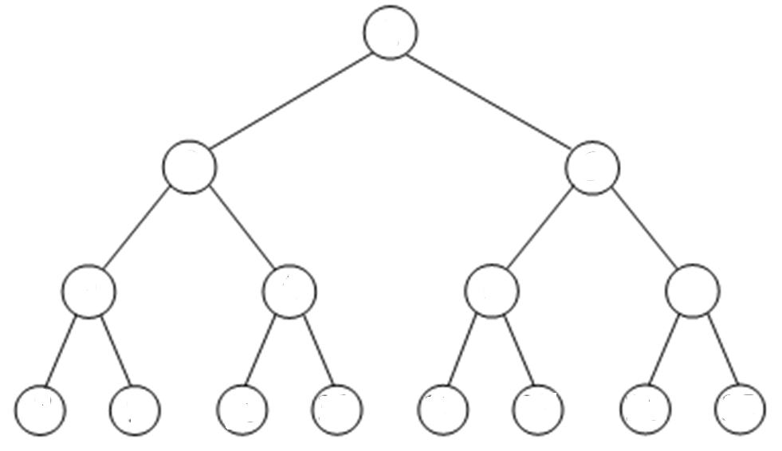
例题：FBI树
lanqiaoOJ题号571
python版本
【题目描述】 把由“0”和“1”组成的字符串分为三类：全“0”串称为B串，全“1”串称为I串，既含“0”又含“1”的串则称为F串。
【输入样例】
3
10001011
【输出样例】
输出后序遍历序列。
IBFBBBFIBFIIIFF

Slide 53
python版本
用满二叉树来存题目的FBI树，满二叉树用静态数组实现。题目N = 10时，串的长度是2^{N} = 1024，
有1024个元素，需要建一棵大小为4096的二叉树tree[4096]。
题目要求建一棵满二叉树，从左到右的叶子结点就是给定的串S，并且把叶子结点按规则赋值为字
符F、B、I，它们上层的父结点上也按规则赋值为字符F、B、I。
最后用后序遍历打印二叉树。

Slide 54
#include <bits/stdc++.h>
using namespace std;
char s[1100],tree[4400]; //tree[]存满二叉树
int ls(int p){ return p<<1; } //定位左儿子：p*2
int rs(int p){ return p<<1|1;} //定位右儿子：p*2 + 1
void build_FBI(int p,int left,int right){
if(left==right){ //到达叶子结点
if(s[right]=='1') tree[p]='I';
else tree[p]='B';
return;
}
int mid=(left+right)/2; //分成两半
build_FBI(ls(p),left,mid); //递归左半
build_FBI(rs(p),mid+1,right); //递归右半
if(tree[ls(p)]=='B' && tree[rs(p)]=='B') //左右儿子都是B，自己也是B
tree[p]='B';
else if(tree[ls(p)]=='I'&&tree[rs(p)]=='I') //左右儿子都是I，自己也是I
tree[p]='I';
else tree[p]='F';
}
void postorder (int p){ //后序遍历
if(tree[ls(p)]) postorder (ls(p));
if(tree[rs(p)]) postorder (rs(p));
printf("%c",tree[p]);
}
int main(){
int n; scanf("%d",&n);
scanf("%s",s+1);
build_FBI(1,1,strlen(s+1));
postorder(1);
}

Slide 55


谢谢！

